Slide 1
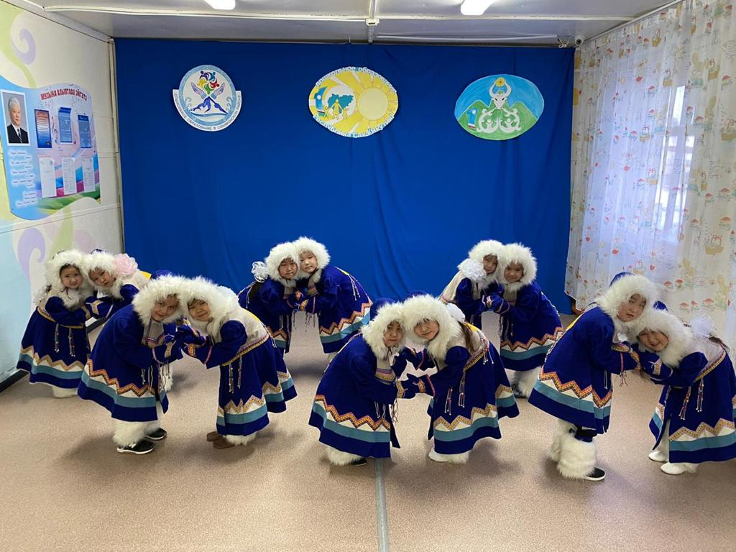
Проект «Совместная деятельность детей, родителей, педагогов в работе танцевального кружка «Дайаана»
Иванова Елена Титовна Музыкальный руководитель МБДОУ Томторский детский сад «Кэскил» №24

Slide 2
Настоящее образование включает умение хорошо петь и танцевать. Платон. Основание для разработки проекта
— Федеральный закон «Об образовании в Российской Федера¬ции»;
— Федеральный государственный образовательный стандарт дошкольного образования (приказ Минобрнауки России от 17.10.2013 г. №1155);
рекомендации Министерства образования РФ (Инструктивно-методическое письмо «О гигиенических требованиях к максимальной нагрузке на детей дошкольного возраста в организованных формах обучения» от 14.03.2000 г. № 65/23-16), где предпочтение отдается интегрированным занятиям, включающим развитие музыкальных способностей, речи, движения, познавательную деятельность с оздоровительной направленностью
Автор-составитель проекта
Руководитель проекта Иванова Е.Т., музыкальный руководитель.

Slide 3
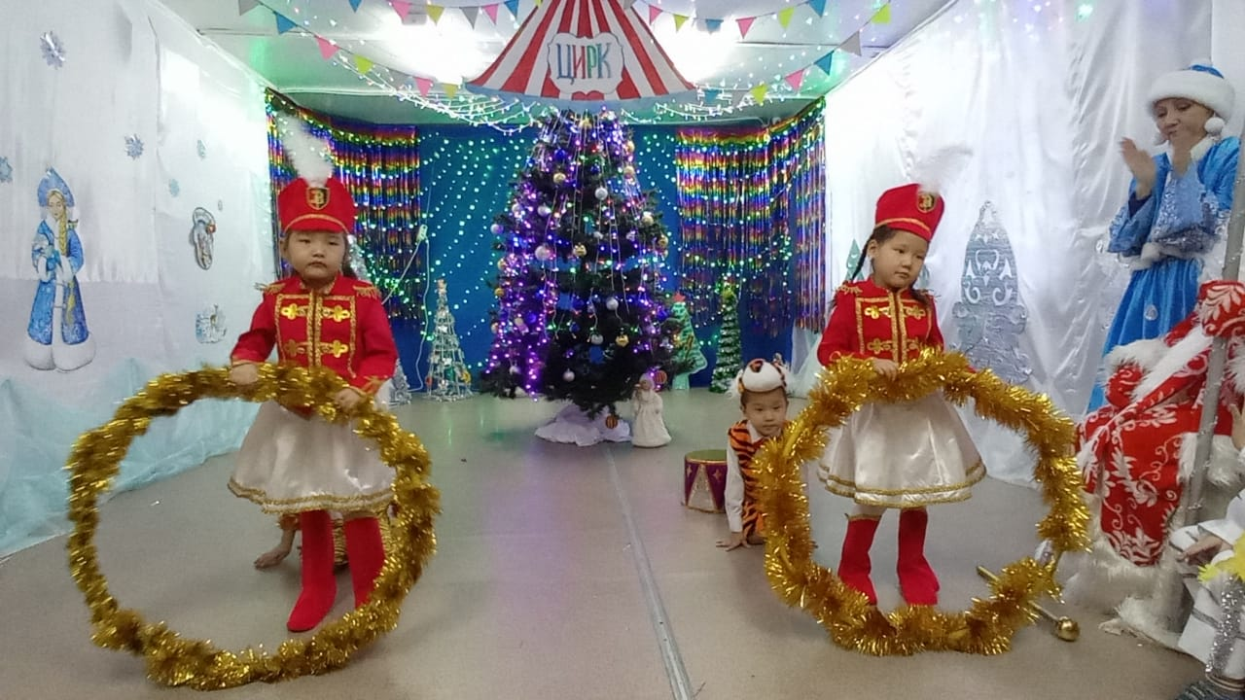
Пояснительная записка:
В современном этапе развития информационного общества, особую значимость приобретает проблема приобщения детей к духовно нравственным традиционным ценностям человечества, через культуру, искусство в виде танца.
Искусство танца учит детей красоте, выразительности движения, формирует фигуру, развивает физическую силу. Воспитывает культуру здоровья, культуру движения.
В современном обществе одним из критериев сильного государство, является здоровое общество, культура движения в виде изучения искусства танца несомненно способствует этому.
А совместная деятельность в изучении искусства танца детей, родителей и педагогов способствует более углубленному изучению и приобщению их к традициям обычаям культуры народов, проживающих в РС (Я) и в многонациональной любимой России.

Slide 4
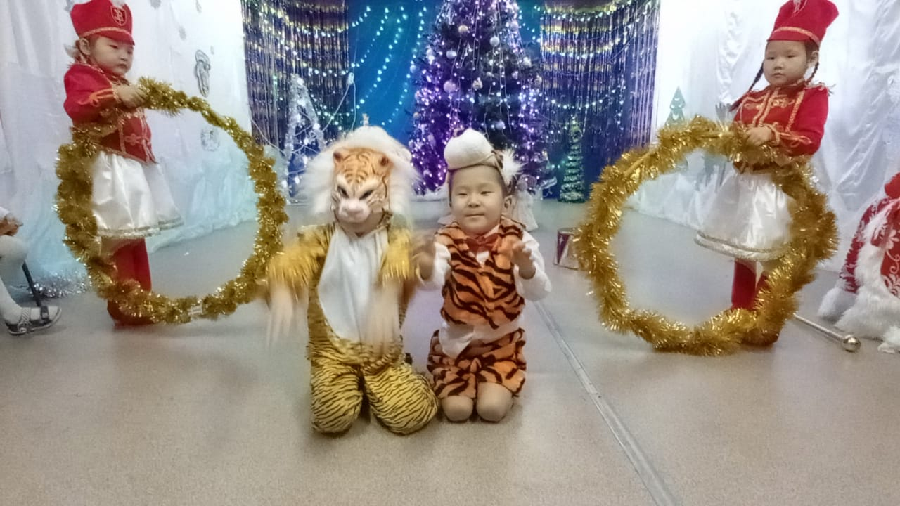
Проект работает на базе МБДОУ «Кэскил» с. Томтор Оймяконского улуса и направлен на совместную творческую деятельность детей, родителей и педагогов.
Длительность работы проекта долгосрочный 2 учебных года.
Цель:
Развитие художественно-эстетического и нравственного чувств, гармоничного физического развития, раскрытия потенциала детей 5-7 лет посредством включения их в творческую деятельность посредством танца в тесном сотрудничестве с родителями и педагогами.
Направленность проекта (задачи):
-Совместная деятельность детей, родителей и педагогов в кружке.
-Деятельность по созданию индивидуальных и коллективных творческих танцевальных номеров, концертных программ.
-Приобщение через танцевальную деятельность к традиционной культуре других народов мира, воспитание толерантности и принципов гуманизма.
-Деятельность по социальному воспитанию средствами танца, коллективным творчеством.
Целевая аудитория проекта (количественные и качественные характеристики):
Воспитанники МБДОУ «Томторский Детский сад № 24 «Кэскил»» - 10 детей 5-7 лет.
Родители (законные представители) – 20 чел.
Педагоги МБДОУ ТДС №24 «Кэскил»

Slide 5
Актуальность.
Дети, которые занимаются музыкальной, танцевальной деятельностью – эмоциональные, живые и х глаза блестят ярче. Получая положительный или отрицательный результат, дети приобретают большой жизненный опыт, творческие дети всегда стремятся выделиться из общей массы детей, это несомненно способствует к становлению личности.
Новизна проекта заключается в организации совместной досуговой деятельности детей, родителей и педагогов (семинары, шитье костюмов,организация выставок, семинаров, выступлений и т.д.) в рамках работы танцевального кружка «Дайаана», а также в воспитании и развитии здорового человека, являющаяся важнейшей составной частью целостного процесса всестороннего формирования личности, приобщение, воспитание любви к традиционным культурным ценностям человечества через искусство танца.
Развивать у дошкольников музыкально-ритмические и танцевальные навыки, заложенные природой, приобщить их к традиционным ценностям, организовать совместную деятельность педагог-ребенок-родитель.
Аннотация
Любой выход ребенка на сцену позволяет преодолеть излишнюю стеснительность, скованность, дети получают эмоциональный всплеск.
Родители, видя своего ребенка на сцене, начинают оценивать своего ребенка более глубже и подходить более ответственно к их творческому началу и совместной деятельности. В этом суть проекта.

Slide 6
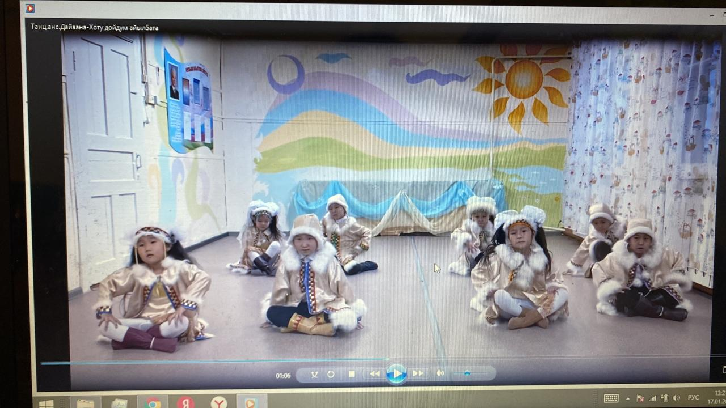
Ресурсное обеспечение
Творческая группа проекта
Состав команды, реализующей проект.
Заведующий МБДОУ В.В.Сивцева – создает условия для реализации проекта; организует издание методичесих материалов; заключает договоры сотрудничества с партнерами; устанавливает взаимодействие с родителями.
Старший воспитатель, руководитель проекта Е.Т.Иванова – организует работу проекта, взаимодействие с родителями.
Родители, педагоги –разрабатывают и реализуют мини-проекты; оформляют выставки, создают презентации по теме проекта; освещают работу по проекту на сайте МБДОУ; создают студийные базу данных.
Руководитель проекта Иванова Е.Т., музыкальный руководитель
Материально – техническое обеспечение –Иванова Е.Т.
Инвентарная база кружка:
Костюмы, атрибуты -Родители;
Магнитофон, компакт – диски с записью музыки различного стиля;
Иллюстрации, картины– МБДОУ «Кэскил» №24;
Музыкальные инструменты – МБДОУ «Кэскил» №24;

Slide 7
Предполагаемые продукты (результат).
Основная идея проекта заложена в народной мудрости:
«Желание сердца, душа лежит, уму подвластно, тело может»
Из этой народной мудрости следует, что при проведении занятий должны учитываться следующие педагогические условия, они же являются продуктом нашего проекта:
- Заинтересованность ребёнка –«..желание сердца..»
- Эмоциональные условия занятий, способствующие работоспособности детей и родителей – «..душа лежит..»
- Занятия танцами должны быть направлены на развитие познавательной деятельности ребенка – «..ум достигает..»
- В ходе занятий должны учитываться физические возможности ребенка – «..тело может..».
- Участие в различных улусных, республиканских, всероссийских, международных мероприятиях и конкурсах.Еще одним продуктом проекта является совместная работа с родителями, воспитателями и детьми по изготовлении, атрибутов танца, национальной утвари, одежды.

Slide 8
Основные принципы реализации проекта
-Принцип научности — предполагает подкрепление всех оздоровительных мероприятий научно обоснованными и практически апробированными методиками.
-Принцип целостности, комплексности педагогических процес¬сов — выражается в непрерывности процесса оздоровления и предполагает тесное взаимодействие педагогов и медицинских работников ДОУ.
-Принцип систематичности и последовательности — предполагает взаимосвязь знаний, умений и навыков.
-Принцип связи теории с практикой — формирует у детей умение применять свои знания по сохранению и укреплению здоровья в повседневной жизни.
-Принцип активного обучения — обязывает строить процесс обучения с использованием активных форм и методов обучение способствующих развитию у детей самостоятельности, инициативы и творчества (игровые технологии, работа в парах, подгруппе, инди¬видуально и др.).
-Принцип целостно-смыслового равенства взрослого и ребен¬ка — подразумевает создание в ДОУ условий для наиболее полного раскрытия личности ребенка

Slide 9
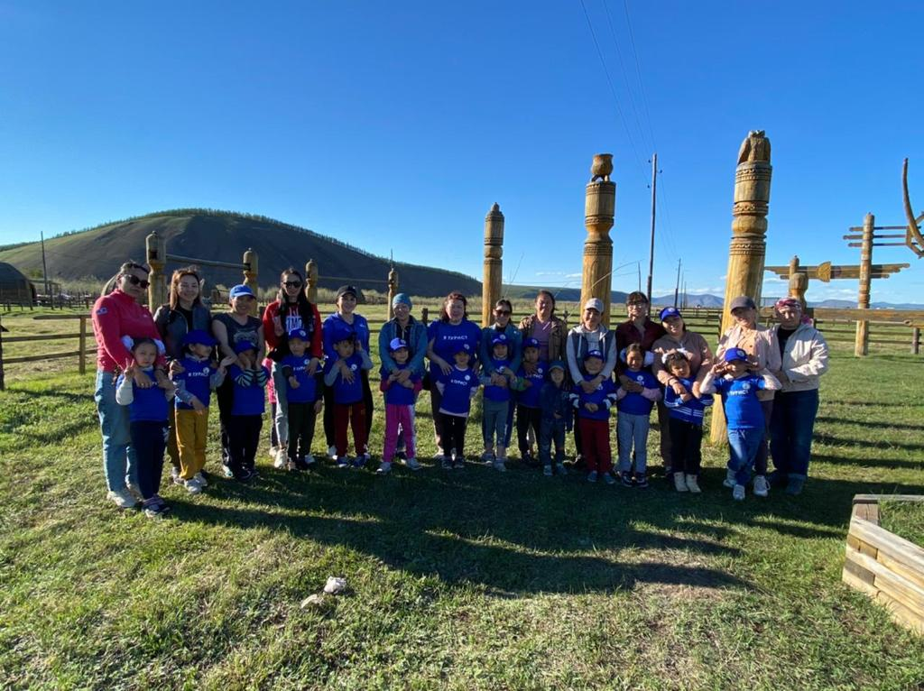
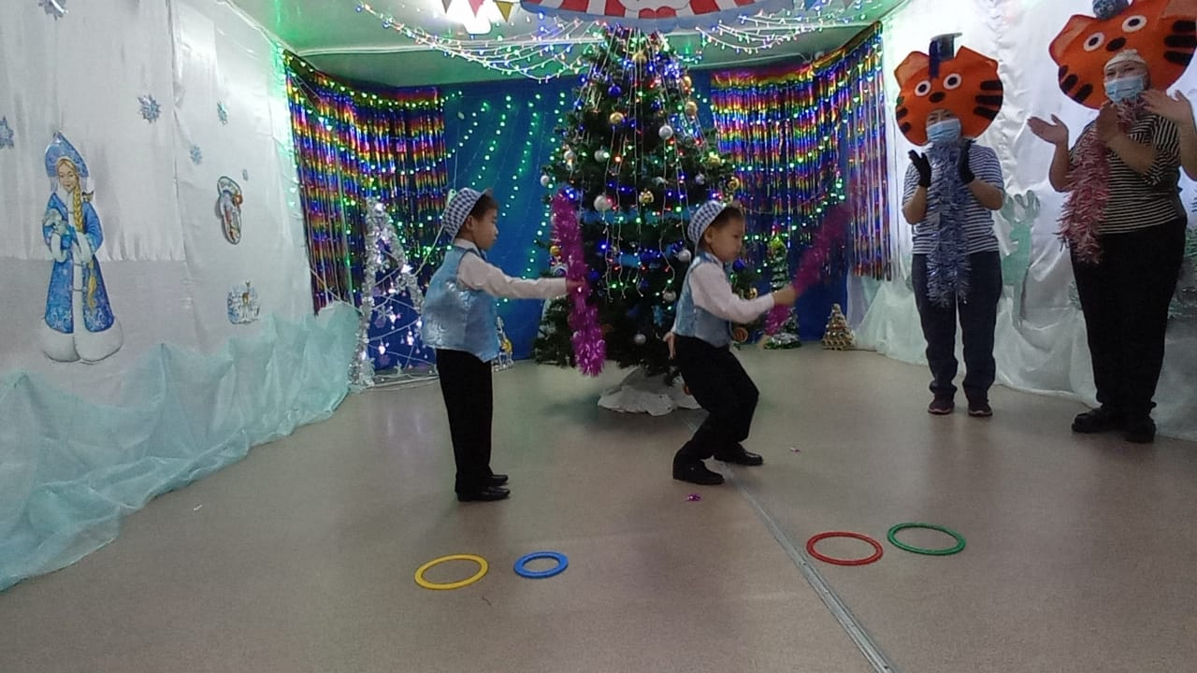
Приемы и методы реализации проекта
-практические;
-словесные (рассказы музыкального руководителя, воспитателей, родителей и детей, беседа, объяснение, пояснения);
-наглядные (схемы-таблицы, иллюстративный материал);
-методы стимулирования и мотивации (похвала, поощрение, предвосхищающая положительная оценка).

Slide 10
Этапы реализации проекта и план работы
1 этап – подготовка методического материала для проведения мероприятий в рамках проекта, проведение семинаров и консультаций, публикация информации на сайте МБДОУ «Кэскил» №24.
2 этап - приобретение оборудования
3 этап – проведение мастер-классов с участием педагогов, родителей. Выступление в различных мероприятиях и конкурсах.
4 этап Подготовка к республиканскому ысыаху Олонхо, изучение новых материалов (танцев) пошив костюмов, оформление местности, территории ысыаха для проведения праздника.
5 этап Подготовка и оформление аналитического материала по итогам проведенной работы (видео, фотоматериалов).

Slide 11
План работы
Дата | Содержание работы с педагогами | Содержание работы с детьми | Содержание работы с родителями | Содержание работы с общественностью
Сентябрь- октябрь 2021-2023 | Организация творческой группы. Изучение теоретической, методической литературы, ознакомление с интернет-ресурсами по данному направлению. Составление перспективного плана совместно с родителями. Организация встреч, семинаров с родителями для совместной работы | Беседы, просмотр видеофильмов, Изучение культур народов России. Организация выставки достижений ТК «Дайаана» | Анкетирование, интервьюирование с целью выявления педагогической ориентации по педагогике танца. Групповые родительские собрания по данной теме. Мотивирование родителей для организации совместной деятельности с ребенком по педагогике танца | Заключение договоров о сотрудничестве: ДМШ с. Томтор Оймяконского улуса, Дом культуры с Томтор Оймяконского улуса, МО с Томтор Оймяконского улуса.
Ноябрь-май 2022-2023г. (продуктивный) | Создание творческих мастерских по совместной деятельности родителей, детей, педагогов. Проведение семинаров, тренинг «Коммуникативные способности педагога – залог творческой деятельности». Изучение культур народов мира через призму танца. Изучение теории и практические занятия движений танца. | Организация концертов выступлений в рамках плана ТК «Дайаана» Создание студийной базы данных творческой деятельности детей и родителей.. | Организация праздников. Организация конкурсов. Подготовка в республиканскому ысыаху Олонхо. | Организация экскурсий, краеведческой викторины «Край родной» для детей и родителей.

Slide 12
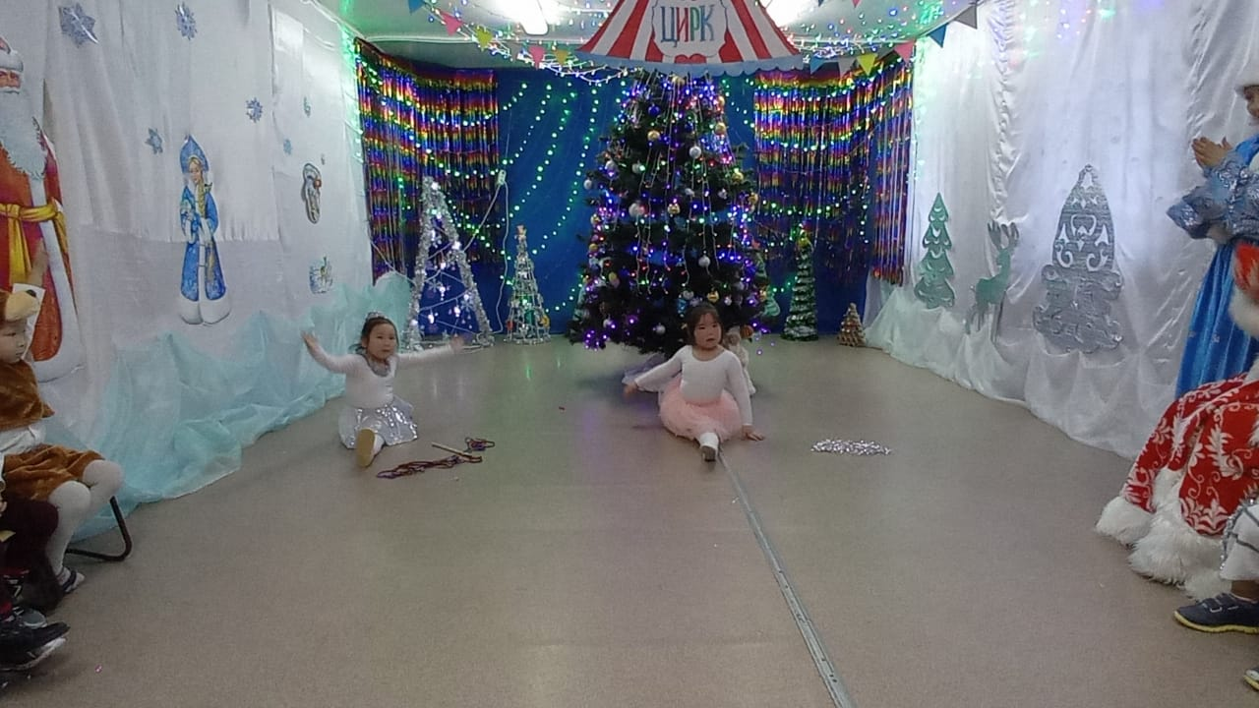
Сентябрь 2022 | Обновление программы Систематизация студийных методический разработок. Семинар по этнокультуре «педагогика и психология танца» | Презентация детьми и родителями итогов проекта за год Выставка совместной творческой деятельности педагогов-детей-родителей. | Организация детско-родительского клуба «Дайаана» | Участие в различных мероприятиях разного уровня.
2023 | Создание методической базы по педагогике танца. Круглый стол по подведению итогов проекта. Подготовка и участие на республиканском ысыахе Олонхо | Проведение итогового выступления выпускников ТК «Дайааны» | Отчет о результатах проекта на родительских собраниях (с использованием фото и видеоматериалов). | Выставка изделий творческих мастерских совместной деятельности родителей-детей-педагогов Участие на Республиканском ысыахе Олонхо. Фото- и видеоотчет о результатах проекта на сайте МБДОУ и в другие СМИ.

Slide 13
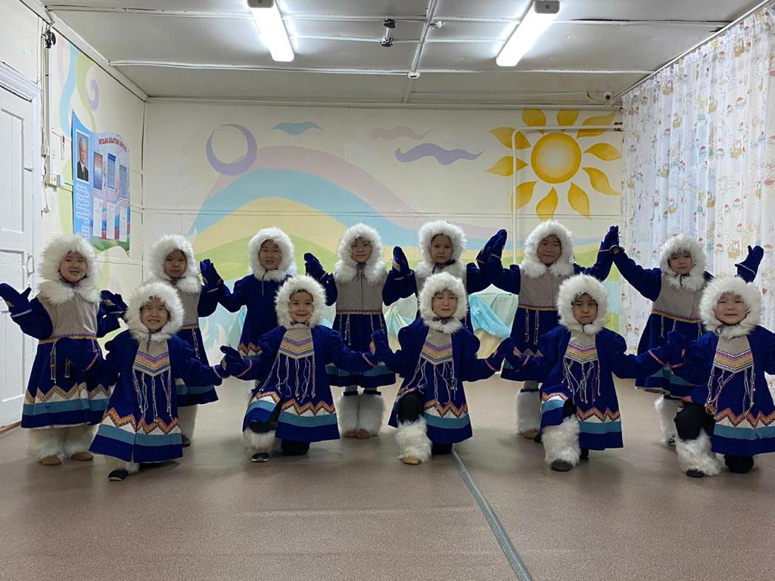
Ожидаемые результаты проекта(качественные и количественные).
Для педагогов: повышение уровня компетенции в педагогике танца, инновационные изменения в организации воспитательно-образовательного процесса, интеграция педагогики танца с разными видами дошкольной деятельности детей.
Для детей: появление интереса к совместной деятельности педагог-ребенок-родитель. Качественные изменения в мировосприятии детей, развитии толерантности, уважение традиционных общечеловеческих ценностей.
Для родителей: Привлечение внимания к культуре народов России. Готовность родителей к активному сотрудничеству с МБДОУ. Заинтересованность в расширении сферы работы ТК «Дайаана». Информационное творческое сотрудничество. Укрепление института семьи на традиционных устоях.
Кроме того, предполагается создание банка методических идей, студийных фильмов, учебно-методического комплекса по ознакомлению с культурой народов России через танцы и совместную деятельность родителей, педагогов-детей пошив одежды, инвентаря, изготовление изделий народных музыкальных изделий.
Аннотация
Любой выход ребенка на сцену позволяет преодолеть излишнюю стеснительность, скованность, дети получают эмоциональный всплеск.
Родители, видя своего ребенка на сцене, начинают оценивать своего ребенка более глубже и подходить более ответственно к их творческому началу и совместной деятельности. В этом суть проекта

Slide 14
Перспектива
Введение в штатное расписание должности художественного руководителя танцевального кружка «Дайаана»;
установление сотрудничества с республиканскими ансамблями народного танца, с учебными заведениями республики для продвижения педагогики танца и совместной деятельности педагог-ребенок-родитель.
Разработка подпроекта ОЛОНХО ( приуроченный к республиканскому ысыаху Олонхо 2023г.). Совместно с Томторской СОШ им. Заболоцкого, СВФУ с выходом в учреждение ООН ЮНЕСКО.

Slide 15
Литература:
1. Лукина А.Г. «Танцы Саха» Якутск., МКИ «Бичик»;
2. Лукина А.Г. «Танцы Якутии», Якутск., 1989.
3. Жорницкая М.Я. «Народные танцы Якутии» Москва., изд-во «Наука» 1966.
4. Федеральный закон «Об образовании в Российской Федера¬ции».
5. Федеральный государственный образовательный стандарт дошкольного образования (приказ Минобрнауки России от 17.10.2013 г. №1155).
6. Рекомендации Министерства образования РФ (Инструктивно-ме¬тодическое письмо «О гигиенических требованиях к максималь¬ной нагрузке на детей дошкольного возраста в организованных формах обучения» от 14.03.2000 г. № 65/23-16).
7. Анисимова М.В. Музыка здоровья: Программа музыкального здоровьесберега-ющего развития дошкольников. — М.: ТЦ Сфера, 2014. — (Библиотека Воспитателя).
8. Роот, З.Я. Танцевальный калейдоскоп для детей 5-7 лет [Текст] / З.Я.Роот. – М. - 2002.

